Slide 1
算法设计与分析
Computer Algorithm Design & Analysis
2017.10
韩建军
jasonhan@hust.edu.cn

Slide 2
Chapter 4
Divide-and-Conquer
分治策略

Slide 3
本章研究算法的设计技术
在插入排序算法里，我们学到了一种方法：增量式方法。
  在排序子数组A[1..j-1]后，将下一个新元素A[j]插入子数组的适当位置，从而产生排序好的新子数组A[1..j]。
本章学习另一种算法设计方法：“分治法”（ Divide and Conquer ）。

Slide 4
分治法的基本思想：
将原问题分解为几个规模较小、但类似于原问题的子问题，递归地求解这些子问题，然后再合并这些子问题的解以建立原问题的解。
分治法遵循三个基本步骤 ：
1）分解（Divide）：将原问题分为若干个规模较小、相互独立，形式与原问题一样的子问题；
2）解决（Conquer）：若子问题规模较小、可直接求解时则直接解；否则“递归”地求解各个子问题，即继续将较大子问题递
归地分解为更小的子问题，然后重复上述计算过程。
3）合并（Combine）：将子问题的解合并成原问题的解。

Slide 5
分治算法的实例：归并排序
对已知的含有n个元素的未排序的序列排序：
归并排序的基本思路：
分解：分解待排序的n个元素的序列成各具n/2个元素的两个子序列。
解决：使用归并排序递归地排序两个子序列。
合并：合并两个已排序的子序列以产生已排序的完整序列
归并排序的过程描述：
MERGE-SORT(A,p,r)
MERGE(A,p,q,r)
归并排序的时间分析：T(n)=2T(n/2)+cn = O(nlogn)
详见2.3，P16~22

Slide 6
认识分治：
  当子问题足够小时，不需要再进一步分解，则称之为基本情况(base case)。基本情况的子问题可以直接求解。
  但若子问题还足够大，不能直接求解，则需要进一步分解子问题并递归求解，称之为递归情况(recursive case)。
分治与递归
  子问题的性质与原问题一样，所以对子问题的求解实际上是算法的递归执行。
  分治和递归是“一对好兄弟”。“Recurrences go hand in hand with the divide-and-conquer paradigm”
  分治的基本思想就是递归求解策略。

Slide 7
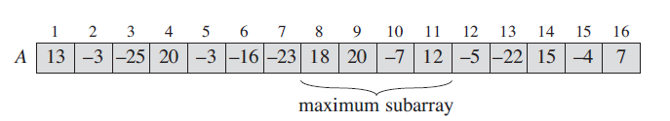

4.1 最大子数组问题
一个关于炒股的story：自学
求解炒股问题的算法模型：最大子数组问题
已知数组A，在A中寻找“和”最大的非空连续子数组。
——称这样的连续子数组为最大子数组（maximum subarray）
怎么求解？
方法一：暴力求解法（brute-force solution）
搜索A的每一对起止下标区间的和，和最大的子区间就是最大子数组，时间复杂度：

Slide 8
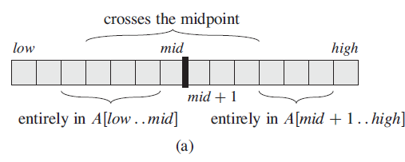
方法二：使用分治策略求解
基本思想
设当前要寻找子数组A[low…high]的最大子数组。首先使用分治技术，将子数组A[low…high]划分为两个规模尽量相等的子子数组，分割点：
mid=（low+high）/2
然后分别求解A[low…mid]和A[mid+1…high]。
如图所示， A[low…high]的任何连续子数组A[i…j]所处的位置必然是以下三种情况之一：

Slide 9
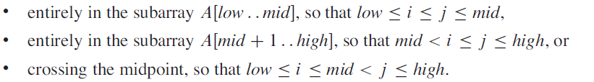
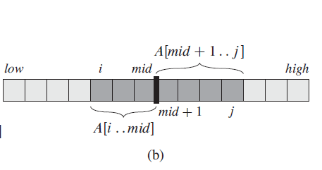
A[low…high]的连续子数组A[i…j]所处的位置必是下面三种情况之一：
Notes:
完全位于子数组A[low…mid]中，此时有low≤i≤j≤mid。
完全位于子数组A[mid+1…high]中，此时有mid≤i≤j≤high。
跨越了中点，此时有low≤i≤mid≤j≤high

Slide 10
则， A[low..high]的一个最大子数组所处的位置也必然是这三种情况之一。
且，A[low..high]的这个“最大子数组”必然是完全位于A[low.. mid]中、完全位于A[mid+1 .. high]中或则跨越中点的所有子数组中和最大的那个。

Slide 11
求解过程分析
1）对于完全位于A[low .. mid]和A[mid+1 .. high]中的最大子数组，可以在A[low .. mid]和A[mid+1 .. high]这两个更小的子问题上递归求解。
2）怎么寻找跨越中点的最大子数组呢？
—— 可以在线性时间内求出跨越中点的最大子数组。
分析：
  这样的子数组必然跨越中点mid；而任何跨越中点的连续子数组都由两个子数组A[i...mid]和A[mid+1...j]组成;
  因此只需要找出形如A[i .. mid]和A[mid+1 ..j]的最大子数组，然后合并即可得到跨越中点时的A[low ... high]中的最大子数组。

Slide 12
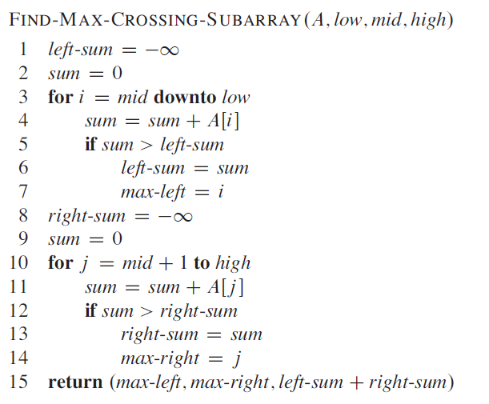
基于上述分析，可以设计以下2个过程求解最大子数组问题
过程1：FIND-MAX-CROSSING-SUBARRAY，求跨越中点的最大子数组
返回搜索的结果
FIND-MAX-CROSSING-SUBARRAY(A,low; mid, high) takes Θ(n) time.

Slide 13
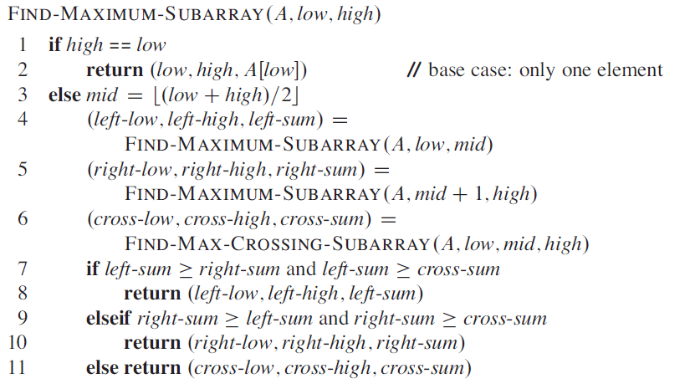
过程2： FIND-MAXIMUM-SUBARRAY ，求最大子数组问题的分治算法
三者中的最大子数组作为问题的解返回

Slide 14


FIND-MAXIMUM-SUBARRAY时间分析
令 T(n)表示求解n个元素的最大子数组问题的执行时间。
1）n=1时，T(1)=Θ(1)。
2）对A[low .. mid]和A[mid+1 .. high]两个子问题的递归求解，每个子问题均约有n/2个元素，所以每个子问题的时间为T(n/2)。
—— 两个子问题递归求解的总时间是2T(n/2)。
3）FIND-MAX-CROSSING-SUBARRAY的时间是Θ(n)。
可得FIND-MAXIMUM-SUBARRAY的执行时间T(n)的递归式：
还有没有更快的算法？4.1-5给出了一个线性时间算法

Slide 15

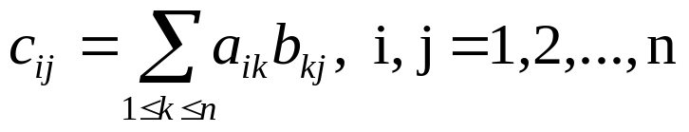
4.2 Strassen矩阵乘法
回顾一下矩阵运算
已知两个n阶方阵： A＝(a_{ij})_{nxn} , B＝(b_{ij})_{nxn}
1）矩阵加法
C＝A＋B＝ (c_{ij})_{nxn} ，其中,
计算量：Θ(n²)
2）矩阵乘法
C＝AB＝ (c_{ij})_{nxn} ，其中，
计算量：〇(n³)。
    共有n²个c_{ij}需要计算，每个c_{ij}需要n次乘运算,n-1次加法

Slide 16
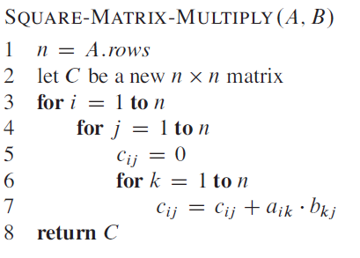

实现两个n╳n矩阵乘的过程
众所周知，矩阵乘的计算时间是Θ(n³).
能否可以用少于Θ(n³)的时间完成矩阵乘的计算?
1969年Strassen： n^{2.81}

Slide 17
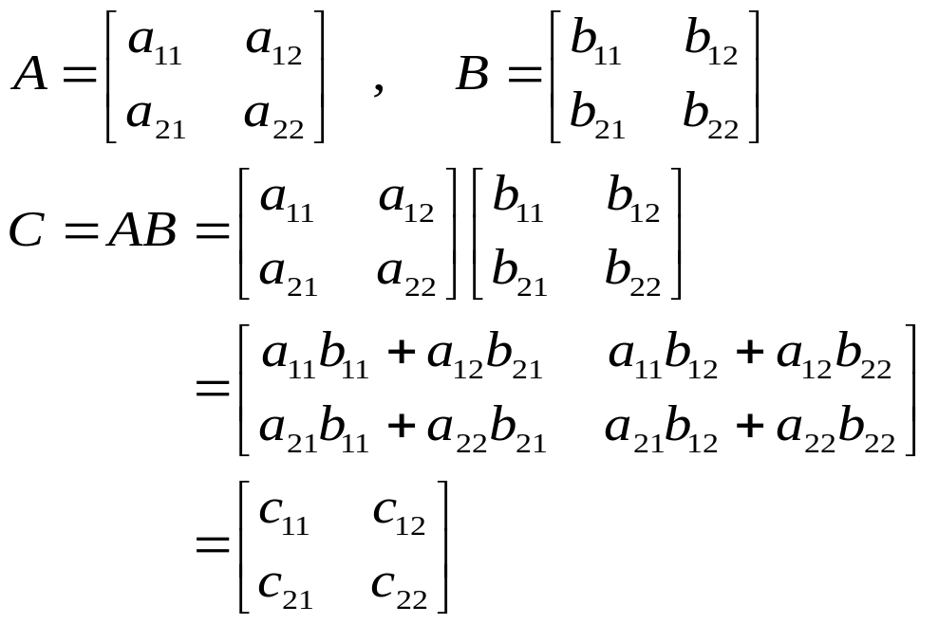
Strassen矩阵乘法：基于分治的矩阵乘算法
简单的矩阵乘：2X2的两个矩阵相乘
1）直接相乘
显然，A、B直接相乘，需要8次乘法和4次加法

Slide 18
2) Strassen的计算方法：
令： P=(a₁₁+a₂₂)(b₁₁+b₂₂)
Q=(a₂₁+a₂₂) b₁₁
R=a₁₁ (b₁₂-b₂₂)
S=a₂₂ (b₂₁-b₁₁)
T=(a₁₁ + a₁₂)b₂₂
U=(a₁₁ – a₂₁) (b₁₁ + b₁₂)
V=(a₁₂ – a₂₂) (b₂₁ + b₂₂)
则，
c₁₁ = P+S-T+V = (a₁₁+a₂₂)(b₁₁+b₂₂) + a₂₂ (b₂₁-b₁₁)
-(a₁₁ + a₁₂)b₂₂+(a₁₂ – a₂₂) (b₂₁ + b₂₂)
≡ a₁₁b₁₁+a₁₂b₂₁
c₁₂ = R+T ≡ a₁₁b₁₂+a₁₂b₂₂
c₂₁ = Q+S ≡ a₂₁b₁₁+a₂₂b₂₁
c₂₂ = P+R-Q-U ≡ a₂₁b₁₂+a₂₂b₂₂

Slide 19
Strassen计算方法的分析：
令： P=(a₁₁+a₂₂)(b₁₁+b₂₂)
Q=(a₂₁+a₂₂) b₁₁
R=a₁₁ (b₁₂-b₂₂)
S=a₂₂ (b₂₁-b₁₁)
T=(a₁₁ + a₁₂)b₂₂
U=(a₁₁ – a₂₁) (b₁₁ + b₁₂)
V=(a₁₂ – a₂₂) (b₂₁ + b₂₂)
则，
c₁₁=P+S-T+V
c₁₂=R+T
c₂₁=Q+S
c₂₂=P+R-Q-U
计算量分析：
乘法次数：7次
加（减）法次数：18次
特点：
增加了加（减）法计算量，减少了乘法计算量
带来的改进：
直观上，在用程序完成的计算中，通常认为乘法运算比加法运算需要更多的时间，Strassen矩阵乘通过减少乘法计算量、适当增加加法计算量，

Slide 20
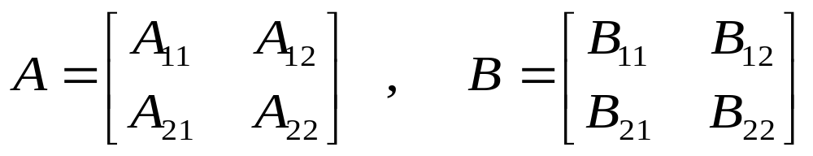
矩阵乘的分治思路
设 n＝ 2^{k} ，两个n阶方阵为
A＝(a_{ij})_{nxn}
B＝(b_{ij})_{nxn}
（注：若n≠2^{k} ，可通过在A和B中补0使之变成阶是2的幂的方阵）
首先，将A和B分成4个(n/2)x(n/2)的子矩阵：

Slide 21
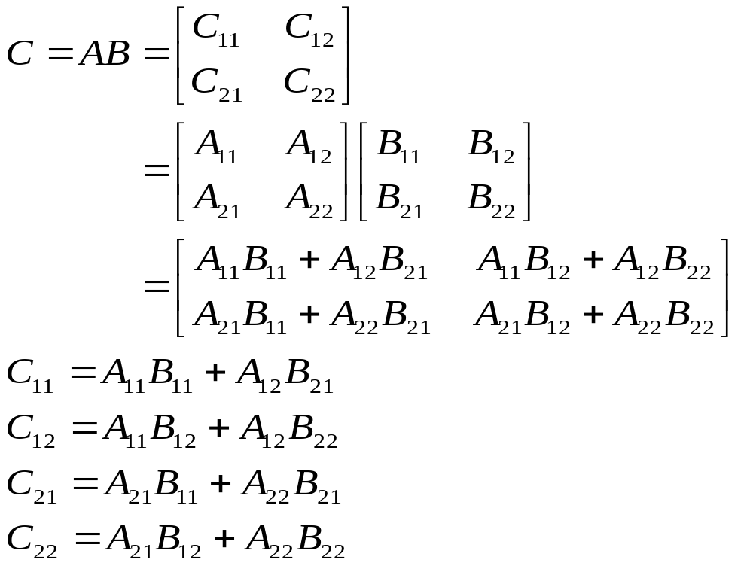
方法1：朴素的分治思想 —— 简单的矩阵分块相乘
8次(n/2)x(n/2) 矩阵乘
4次(n/2)x(n/2) 矩阵加
注：任意两个子矩阵块的乘可以沿用同样的规则：如果子矩阵的阶大于2，则将子矩阵分成更小的子矩阵，直到每个子矩阵只含一个元素为止。从而构造出一个递归计算过程。

Slide 22
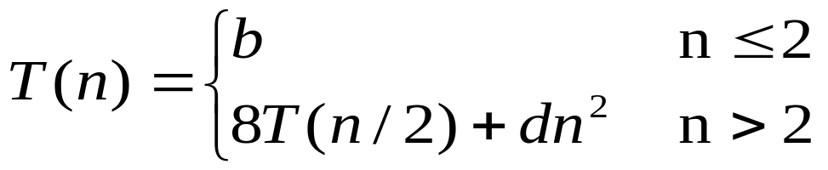
简单的矩阵分块相乘时间分析：
令T(n)表示两个n╳n矩阵相乘的计算时间，则首次分块时，需要：
1) 8次(n/2)╳(n/2) 矩阵乘 －－－－－>8T(n/2)
2) 4次(n/2)╳(n/2) 矩阵加 －－－－－>dn²
故，
其中，b，d是常数
化简得：T(n) = O(n³)
没有变化

Slide 23
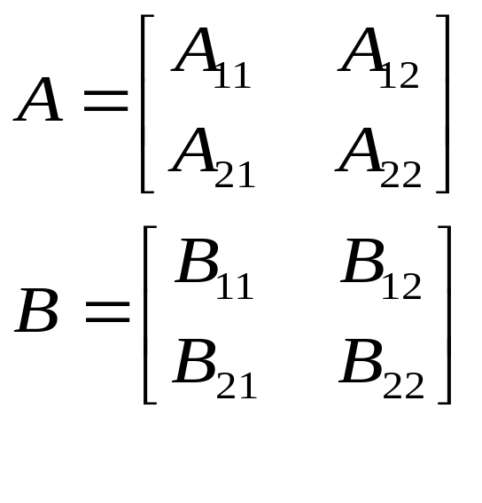
方法2：Strassen矩阵乘的一般方法
令
P=(A₁₁+A₂₂)(B₁₁+B₂₂)
Q=(A₂₁+A₂₂) B₁₁
R=A₁₁ (B₁₂-B₂₂)
S=A₁₂ (B₂₁-B₁₁)
T=(A₁₁ + A₁₂)B₂₂
U=(A₁₁ – A₂₁) (B₁₁ + B₁₂)
V=(A₁₂ – A₂₂ ) (B₂₁ + B₂₂)
则，
C₁₁=P+S-T+V
C₁₂=R+T
C₂₁=Q+S
C₂₂=P+R-Q-U
计算量：
(n/2)x(n/2) 矩阵乘法：7次
(n/2)x(n/2) 矩阵加法：18次
注：Strassen矩阵乘也是一个递归求解过程， 任意两个子矩阵块的乘可以沿用同样的规则进行。

Slide 24
Strassen矩阵乘法的计算复杂度分析
令T(n)表示两个n=2^{k}阶矩阵的Strassen矩阵乘所需的计算时间，则有：
b n≤2
T(n) =
7T(n/2) + an² n＞2 其中， a和b是常数
化简：
T(n) = an²(1+7/4+(7/4)²+…+(7/4)^{k-1}) + 7^{k}T(1)
≤ cn²(7/4)^{logn}+7^{logn}
＝ cn²n^{log(7/4)} + n^{log7}
＝ cn^{log4+log7-log4} + n^{log7}
＝ (c+1)n^{log7}
＝ Ο(n^{log7})≈Ο(n^{2.81})
这里，k=logn

Slide 25
Strassen矩阵乘法是通过递归实现的，C++实现代码如下：
#include <iostream>
using namespace std;
const int N = 6; //Define the size of the Matrix
template<typename T>
void Strassen(int n, T A[][N], T B[][N], T C[][N]);
template<typename T>
void input(int n, T p[][N]);
template<typename T>
void output(int n, T C[][N]);
int main() {
//Define three Matrices
int A[N][N],B[N][N],C[N][N];
//对A和B矩阵赋值，随便赋值都可以，测试用
for(int i=0; i<N; i++) {
for(int j=0; j<N; j++) {
A[i][j] = i * j;
B[i][j] = i * j;
}
}
//调用Strassen方法实现C=A*B
Strassen(N, A, B, C);
//输出矩阵C中值
output(N, C);
system("pause");
return 0;
}
/**The Input Function of Matrix*/
template<typename T>
void input(int n, T p[][N]) {
for(int i=0; i<n; i++) {
cout<<"Please Input Line "<<i+1<<endl;
for(int j=0; j<n; j++) {
cin>>p[i][j];
}
}
}
/**The Output Fanction of Matrix*/
template<typename T>
void output(int n, T C[][N]) {
cout<<"The Output Matrix is :"<<endl;
for(int i=0; i<n; i++) {
for(int j=0; j<n; j++) {
cout<<C[i][j]<<" "<<endl;
}
}
}
/**Matrix Multiplication as the normal algorithm*/
template<typename T>
void Matrix_Multiply(T A[][N], T B[][N], T C[][N]) { //Calculating A*B->C
for(int i=0; i<2; i++) {
for(int j=0; j<2; j++) {
C[i][j] = 0;
for(int t=0; t<2; t++) {
C[i][j] = C[i][j] + A[i][t]*B[t][j];
}
}
}
}
/**Matrix Addition*/
template <typename T>
void Matrix_Add(int n, T X[][N], T Y[][N], T Z[][N]) {
for(int i=0; i<n; i++) {
for(int j=0; j<n; j++) {
Z[i][j] = X[i][j] + Y[i][j];
}
}
}
/**Matrix Subtraction*/
template <typename T>
void Matrix_Sub(int n, T X[][N], T Y[][N], T Z[][N]) {
for(int i=0; i<n; i++) {
for(int j=0; j<n; j++) {
Z[i][j] = X[i][j] - Y[i][j];
}
}
}
/**
* 参数n指定矩阵A,B,C的阶数，因为随着递归调用Strassen函数
* 矩阵A,B,C的阶数是递减的N只是预留足够空间而已
*/
template <typename T>
void Strassen(int n, T A[][N], T B[][N], T C[][N]) {
T A11[N][N], A12[N][N], A21[N][N], A22[N][N];
T B11[N][N], B12[N][N], B21[N][N], B22[N][N];
T C11[N][N], C12[N][N], C21[N][N], C22[N][N];
T M1[N][N], M2[N][N], M3[N][N], M4[N][N], M5[N][N], M6[N][N], M7[N][N];
T AA[N][N], BB[N][N];
if(n == 2) { //2-order
Matrix_Multiply(A, B, C);
} else {
//将矩阵A和B分成阶数相同的四个子矩阵，即分治思想。
for(int i=0; i<n/2; i++) {
for(int j=0; j<n/2; j++) {
A11[i][j] = A[i][j];
A12[i][j] = A[i][j+n/2];
A21[i][j] = A[i+n/2][j];
A22[i][j] = A[i+n/2][j+n/2];
B11[i][j] = B[i][j];
B12[i][j] = B[i][j+n/2];
B21[i][j] = B[i+n/2][j];
B22[i][j] = B[i+n/2][j+n/2];
}
}
//Calculate M1 = (A0 + A3) × (B0 + B3)
Matrix_Add(n/2, A11, A22, AA);
Matrix_Add(n/2, B11, B22, BB);
Strassen(n/2, AA, BB, M1);
//Calculate M2 = (A2 + A3) × B0
Matrix_Add(n/2, A21, A22, AA);
Strassen(n/2, AA, B11, M2);
//Calculate M3 = A0 × (B1 - B3)
Matrix_Sub(n/2, B12, B22, BB);
Strassen(n/2, A11, BB, M3);
//Calculate M4 = A3 × (B2 - B0)
Matrix_Sub(n/2, B21, B11, BB);
Strassen(n/2, A22, BB, M4);
//Calculate M5 = (A0 + A1) × B3
Matrix_Add(n/2, A11, A12, AA);
Strassen(n/2, AA, B22, M5);
//Calculate M6 = (A2 - A0) × (B0 + B1)
Matrix_Sub(n/2, A21, A11, AA);
Matrix_Add(n/2, B11, B12, BB);
Strassen(n/2, AA, BB, M6);
//Calculate M7 = (A1 - A3) × (B2 + B3)
Matrix_Sub(n/2, A12, A22, AA);
Matrix_Add(n/2, B21, B22, BB);
Strassen(n/2, AA, BB, M7);
//Calculate C0 = M1 + M4 - M5 + M7
Matrix_Add(n/2, M1, M4, AA);
Matrix_Sub(n/2, M7, M5, BB);
Matrix_Add(n/2, AA, BB, C11);
//Calculate C1 = M3 + M5
Matrix_Add(n/2, M3, M5, C12);
//Calculate C2 = M2 + M4
Matrix_Add(n/2, M2, M4, C21);
//Calculate C3 = M1 - M2 + M3 + M6
Matrix_Sub(n/2, M1, M2, AA);
Matrix_Add(n/2, M3, M6, BB);
Matrix_Add(n/2, AA, BB, C22);
//Set the result to C[][N]
for(int i=0; i<n/2; i++) {
for(int j=0; j<n/2; j++) {
C[i][j] = C11[i][j];
C[i][j+n/2] = C12[i][j];
C[i+n/2][j] = C21[i][j];
C[i+n/2][j+n/2] = C22[i][j];
}
}
}
}
Strassen算法的发表引起很大的轰动。
但从实用的角度看，Strassen算法并不是解决矩阵乘法的最好选择：
（1）隐藏在Strassen算法运行时间Θ(n^{log7})中的常数因子比直接过程的Θ(n³)的常数因子大。
（2）对于稀疏矩阵，有更快的专用算法可用。
（3）Strassen算法的数值稳定性不如直接过程，其计算过程中引起的误差积累比直接过程大。
（4）递归过程生成的子矩阵会消耗更多的存储空间。
不断地在改进。见P63的分析讨论。
目前已知的n╳n矩阵乘的最优时间是Ο(n^{2.376})

Slide 26
4.3 求解递归式
分治和递归是“一对好兄弟”。
  设开始时，问题的规模为n，之后被分解为两个子问题，子问题的规模分别n₁和n₂。
  令T(n)表示对规模为n时问题求解的时间，则规模分别为n₁和n₂的子问题的求解时间可表示为T(n₁)和T(n₂)。
  一般， T(n) 和T(n₁)、T(n₂)的关系可表示为
T(n) =T(n₁)+T(n₂)+f(n)
    其中f(n)是指除子问题递归求解以外的、其它必要处理所花费的时间。
因此，分治算法的计算时间表达式也往往是递归式。
如何化简递归式，以得到形式简单的限界函数？
如果n1=n2≈n/2，则T(n)可表示为：T(n) = 2T(n/2)+f(n)
如归并排序的时间：
T(n) = 2T(n/2)+cn
也可能如二分查找，时间为：T(n) =T(n/2)+1

Slide 27
这里，所谓求解递归式就是化简递归式，以得到形式简单的函数表示。
递归式求解的结果是得到形式简单的渐进限界函数表示（用O、Ω、Θ表示的函数式）。
介绍三种常用的递归式求解方法：
代换法
递归树法
主方法

Slide 28
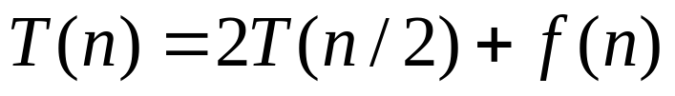
对表达式细节的简化
为便于处理，通常做如下假设和简化处理
(1) 运行时间函数T(n)的定义中，一般假定自变量为正整数。
(2) 忽略递归式的边界条件，即n较小时函数值的表示。
    原因在于，虽然递归式的解会随着T(1)值的改变而改变，但此改变不会超过常数因子，对函数的阶没有根本影响。
(3) 对上取整、下取整运算做合理简化，
如：
通常忽略上、下取整函数，直接写作：

Slide 29
注：被简化的细节并不是不重要，只是对这些细节的处理不影响算法分析的渐近界，是在“无穷大”分析中的合理假设和简化。
在细节被简化处理的同时，也要知道它们在什么情况下是“实际”重要的。这样就可以了解算法在各种情况的具体执行情况。

Slide 30
1) 代换法(The substitution method for solving recurrences)
用代换法解递归式基本思想：
先猜测解的形式，然后用数学归纳法求出解中的常数，并证明解是正确的。
此时，用猜测的解作为归纳假设，在推论证明时作为较小值代入函数（因此得名“代入法”），然后证明推论的正确性。
用代换法解递归式的步骤：
(1) 猜测解的形式
(2) 用数学归纳法证明猜测的正确性

Slide 31




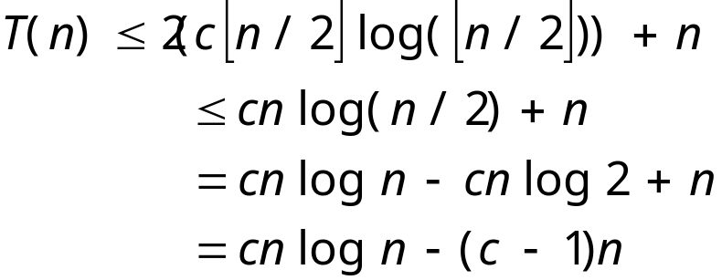
例：用代换法确定下式的上界
分析：该式与 类似，故猜测其解为O(nlogn)。
1）代入法要证明的是：恰当选择常数c，可使得T(n)≤cnlogn成立。所以现在设法证明T(n)≤cnlogn，并确定常数c的存在。
2）假设该界对 成立，即 ， ，然后在数学归纳法推论证明阶段对递归式做代换，有：
故，要使T(n)≤cnlogn成立，只要c≥1就可以，这样的c是存在的、合理的。

Slide 32
上面的证明过程，证明了当n足够大时猜测的正确性。但边界值呢？
即： T(n)≤cnlogn 的结论对于小n成立吗？
分析：
事实上，对n=1，上述结论存在问题：
作为边界条件，我们有理由假设T(1)=1，但对n=1，T(1)≤c·1·log1=0，与T(1)=1不相符。
也即， T(n)≤cnlogn 对于归纳证明的基本情况不成立。
怎么处理？

Slide 33
从n₀的定义出发：
只需要存在常数n₀，使得n≥n₀时结论成立即可，所以n₀不一定取1。
所以，这里，我们不取n₀=1，而取n₀=2，并将T(2)、T(3)作为归纳证明中的边界条件代替T(1) ，使得T(2)、T(3) 满足T(n)≤cnlogn。
但需要注意的是，依旧要合理地假设T(1) =1。
而n>3时，递归计算不再直接依赖T(1)，而使用T(2)、T(3)即可完成。

Slide 34
进一步分析：
带入T(1)=1，通过递归式有，T(2) = 4，T(3)=5，
如何使T(2)、T(3)满足T(n)≤cnlogn？
只要c取足够大的常数，就会有 T(2)≤c2log2 和T(3)≤c3log3 成立即可。这样的c是什么？
答案：只要c≥2即可。
综上所述，取常数c≥2，最终的结论T(n)≤cnlogn就成立。命题得证。

Slide 35

如何猜测递归式的解呢？
遗憾的是，并不存在通用的方法来猜测递归式的正确解。
1）主要靠经验
尝试1：看有没有形式上类似的表达式，以此推测新递归式
解的形式。
尝试2：先猜测一个较宽的界，然后再缩小不确定范围，逐
步收缩到紧确的渐近界。
避免盲目推测
如：
原因：并未证出一般形式T(n)≤cn。（cn+n≮cn）

Slide 36





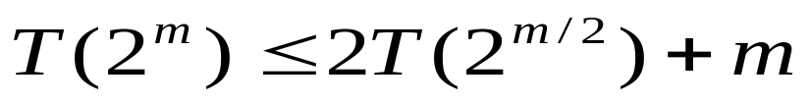
必要的时候要做一些技术处理
1）去掉一个低阶项
2）变量代换：对陌生的递归式做些简单的代数变换，使之变成较熟悉的形式。
例：化简
分析：原始形态比较复杂
做代数代换：令 ，则n=2^{m}，
同时，为简单起见，忽略下取整细节 ，
直接使用 ，
得：

Slide 37



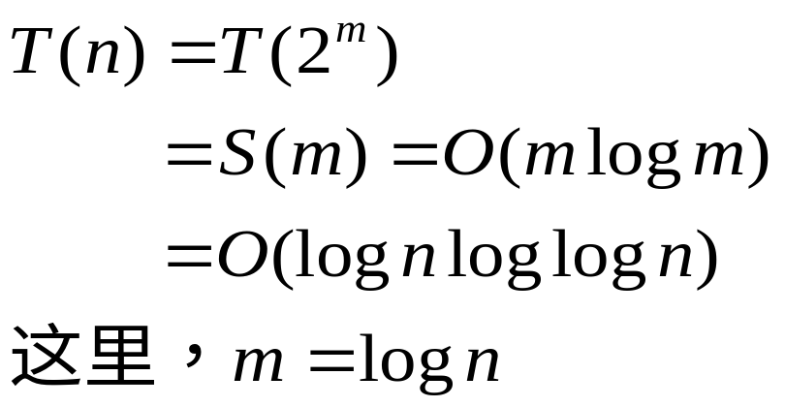
再设S(m) = T(2^{m})，得以下形式递归式：
从而获得形式上熟悉的递归式。
根据前面的一些讨论，可得新的递归式的上界是：
再将S(m)带回T(n)，有，

Slide 38
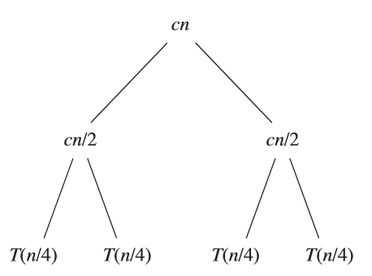
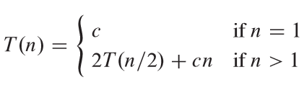
2）递归树法(The recursion-tree method for solving recurrences)
根据递归式的定义，可以画一棵递归树，来帮助我们猜测递归式的解。
递归树：反应递归的执行过程。每个节点表示一个单一子问题的代价，子问题对应某次递归调用，根节点代表顶层调用的代价，子节点分别代表各层递归调用的代价。

Slide 39
基于递归树的时间分析
节点代价：在递归树中，每个节点有求解相应（子）问题的代价(cost)。
层代价：每一层各节点代价之和。
总代价：整棵树的各层代价之和
目 标：利用树的性质，获取对递归式解的猜测，然后用代换法或其它方法加以验证。

Slide 40
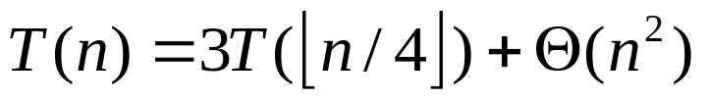


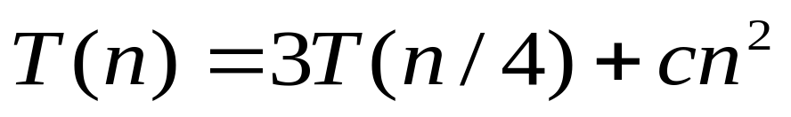
例：已知递归式 ，求其上界
准备性工作：为简单起见，对一些细节做必要、合理的简化和假设，这里为：
（1）去掉底函数的表示
理由：底函数和顶函数对递归式求解并不“重要”。
（2）假设n是4的幂，即n=4^{k}，k=log₄n。
  一般，当证明n=4^{k}成立后，再加以适当推广，就可以把结论推广到n不是4的幂的一般情况了。
（3）展开 ，代表递归式中非重要项。
假设其常系数为c，c>0，从而去掉 符号，转变成cn2的形式，便于后续的公式化简。
最终得以下形式的递归式：

Slide 41
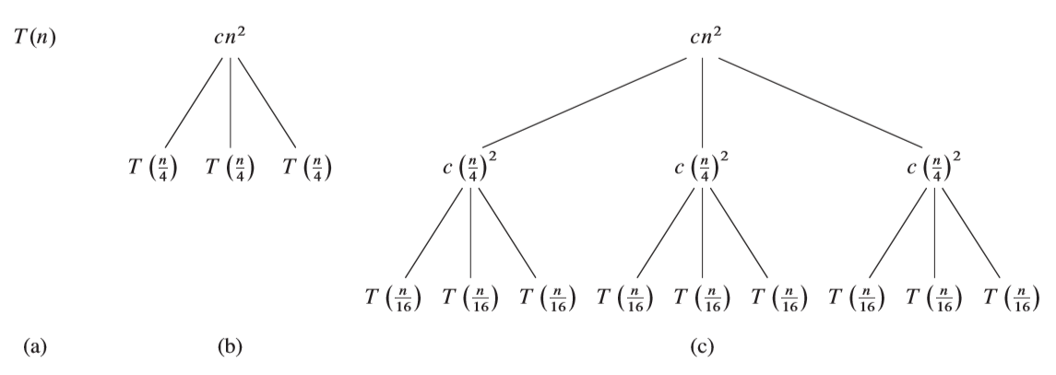
用递归树描述T(n)的演化过程:
a) 对原始问题T(n)的描述。
b) 第一层递归调用的分解情况，cn²是顶层计算除递归以外的代价，T(n/4)是分解出来的规模为n/4的子问题的代价，总代价T(n)=3T(n/4)+cn²。
c) 第二层递归调用的分解情况。c(n/4)²是三棵二级子树除递归以外的代价。

Slide 42
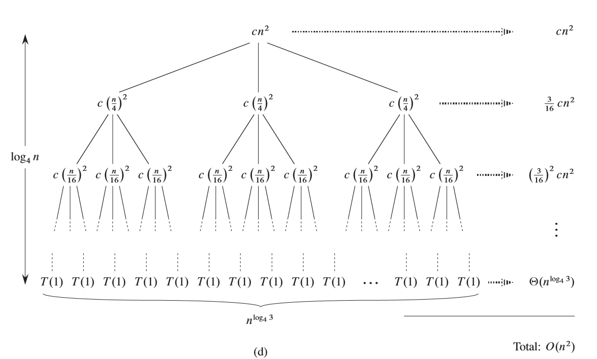
继续扩展下去，直到递归的最底层，得到如下形式的递归树：
d) 完全扩展的递归树，递归树高度为log₄n(共有log₄n+1层)

Slide 43
树的深度：子问题的规模按1/4的方式减小，在递归树中，深度为i的节点，子问题的大小为n/4^{i}。
当n/4^{i}=1时，子问题规模仅为1，达到边界值。
所以，
节点分布层：0~log₄n
树共有log₄n+1层
从第2层起，每一层上的节点数为上层节点数的3倍
深度为i的层节点数为3^{i}。

Slide 44
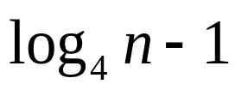
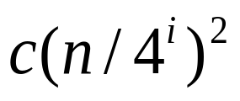
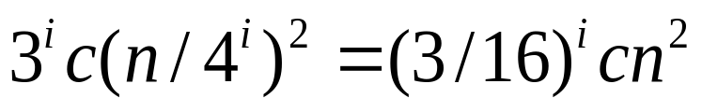
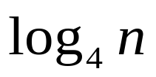


代价计算
（1）内部节点：位于0~ 层
深度为i的节点的局部代价为 ，
i层节点的总代价为： 。
（2）叶子节点：位于 层，共有 个，
每个叶子节点的代价为T(1),
总代价为

Slide 45
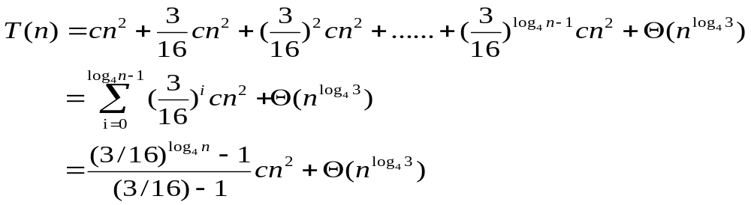
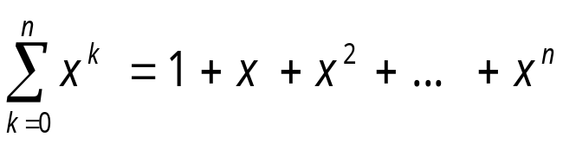
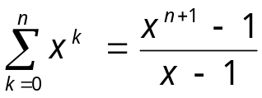
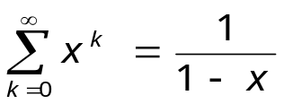
（3）树的总代价
整棵树的总代价等于各层代价之和，则有
利用等比数列化简上式。
对于实数x≠1，和式 是一个几何级数（等比数列），其值为
当和是无穷的且|x|<1时，得到无穷递减几何级数，此时

Slide 46
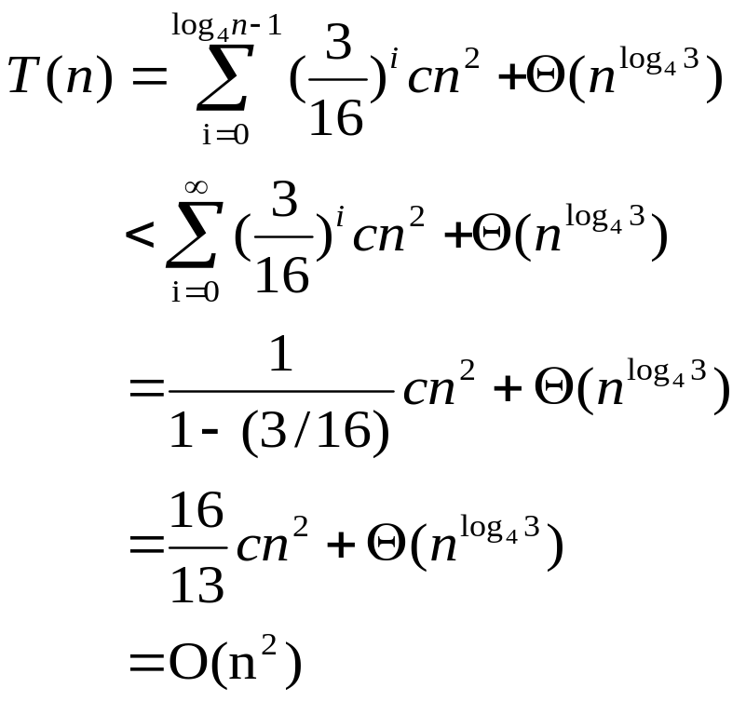
T(n)中，cn²项的系数构成一个递减的等比级数。
将T(n)扩展到无穷，即有
至此，获得T(n)解的一个猜测：T(n)=O(n²)，成立吗？

Slide 47
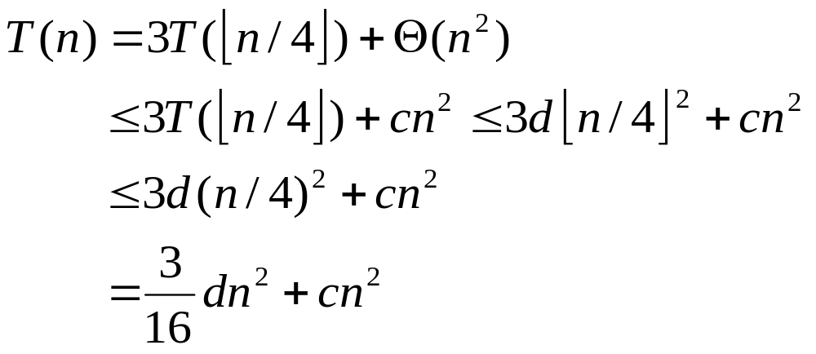
用代换法证明猜测的正确：
将T(n)≤dn²作为归纳假设，d是待确定的常数，带入推论证明过程，有
c是引入的另一个常量
显然，要使得T(n)≤dn²成立，只要d≥(16/13)c即可。所以，T(n)≤dn²的猜测成立。
定理得证（边界条件的讨论略）。
另： O(n²)是T(n)的一个紧确界，为什么？
Notes:
因为第一次递归调用的代价为Θ(n²)，因此Ω(n²)必然是递归式的一个下界

Slide 48
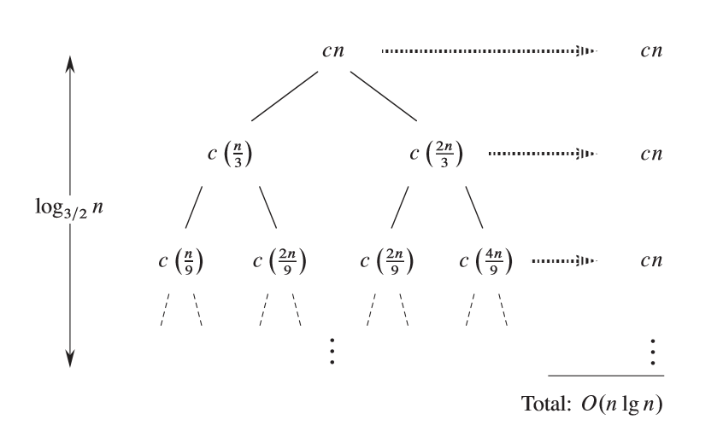
例 求表达式的 上界
（这里，表达式中直接省略了下取整和上取整函数）
进一步地，引入常数c，展开O(n)，得：
递归树为：

Slide 49
分析：
该树并不是一个完全的二叉树。
  从根往下，越来越多的内节点在左侧消失(1/3分叉上)，因此每层的代价并不都是cn，而是≤cn的某个值。
树的深度：
  在上述形态中，最长的路径是最右侧路径，由
  n→(2/3)n →(2/3)²n →... →1
  组成。
  当k=log_{3/2}n时，(3/2)^{k}/n=1，所以树的深度为log_{3/2}n。

Slide 50
递归式解的猜测：
  至此，我们可以合理地猜测该树的总代价至多是层数乘以每层的代价，并鉴于上面关于层代价的讨论，我们可以假设递归式的上界为：
O(cnlog_{3/2}n)=O(nlogn)
注：这里，我们假设每层的代价为cn，事实上，cn为每层代价的上界，这一假设是合理的细节简化处理。

Slide 51
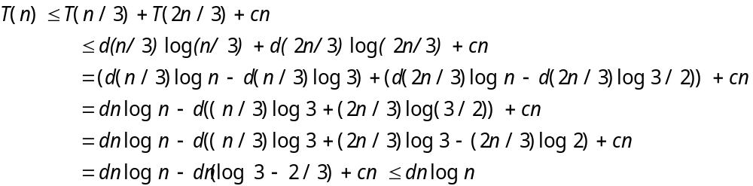

猜测的证明：证明O(nlogn)是递归式的上界
即证明：T(n)≤dnlogn，d是待确定的合适正常数。
上式的成立条件： ，存在！
∴ 猜测正确，递归式解得证。
成立吗？

Slide 52

3）主方法（The master method for solving recurrences ）
如果递归式有如下形式，在满足一定的条件下，可以用主方法直接给出渐近界：
其中，a、b是常数，且a≥1，b>1；f(n)是一个渐近正的函数。
含义：规模为n的原问题被分为a个子问题，每个子问题的规模是n/b，a和b是正常数。子问题被递归地求解，T(n)是原始问题的时间，每个子问题的时间为T(n/b)；问题分解及子问题解合并及其它有关运算的代价由函数f(n)描述。
上式给出了算法总代价与子问题代价之间的关系。

Slide 53
注：这里采用了细节的简化，没有考虑n/b的取整问题，省略了下取整、上取整，但本质上不影响对递归式渐近行为的分析。
对上述形式的递归式渐近界的求解可用称之为“主定理”的结论给出的。

Slide 54









定理2.1 主定理
设a≥1和b>1为常数，设f(n)为一函数，T(n)是定义在非负整数上的递归式：
其中n/b指 或 。
则T(n)可能有如下的渐近界：
1）若对于某常数ε>0，有 ，则
2）若 ，则
3）若对某常数ε>0，有 ，且对常数c<1与所有足够大的n，有 ，则 。

Slide 55



理解主定理：
1）T(n)的解似乎与f(n)和 有“密切关联”：
f(n)和 比较，T(n)取了其中较大的一个。
如：第一种情况，函数 比较大，所以
第三种情况，函数f(n) 比较大，所以
第二种情况，两个函数一样大，则乘以对数因子，得
2) 在第一种情况中，f(n)要多项式地小于 。即，对某个常量ε>0，f(n)必须渐近地小于 ，两者相差了一个 因子。

Slide 56
3) 在第三种情况中，f(n)不仅要大于 ，而且要多项式地大于 ，还要满足一个“规则性”条件 。
4) 若递归式中的f(n)与 的关系不满足上述性质：
  f(n)小于等于 ，但不是多项式地小于。
  f(n)大于等于 ，但不是多项式地大于。
则不能用主方法求解该递归式。

Slide 57







使用主方法：分析递归式满足主定理的哪种情形，即可得到解（无需证明，保证正确）。
例2.6 解递归式
分析：这里，a=9，b=3，f(n)=n。
则 。
因为 ，其中ε=1，
所以对应主定理的第一种情况。
于是有：
例2.7 解递归式
分析：这里，a=1，b=3/2，f(n)=1，因此有 ,
且有 ，故主定理第二种情况成立，
T(n)=Θ(logn)

Slide 58



例2.8 解递归式
分析：这里，a=3，b=4，f(n)=nlogn，
故， 成立，其中ε≈0.2。
同时，对足够大的n，
其中c = 3/4。
所以第三种情况成立，T(n) = Θ(nlogn)。

Slide 59






例2.9 递归式 不能用主方法求解
分析：这里，a=2，b=2，
且，f(n)=nlogn 渐进大于
第三种情况成立吗？
事实上不成立，因为对于任意正常数ε，
不满足
注：要想 ，应有 。
因此该递归式落在情况二和情况三之间，条件不成立，不能用主定理求解。
n^{x} (log n)^{y} < n^{x+ε}

Slide 60
4.6 证明主定理
为什么主定理是正确的？
主定理证明：（略，P55）

